Slide 1
Señales
Definición.
Tipos.
Clasificación.
Procesamiento.
Generación.
Parlapiano Stefano – 5R5

Slide 2
Definición de señales
Notificación que se entrega a un proceso, de que ha ocurrido un evento, es parecida a una interrupción de hardware, pero es de software.
Forma de intercomunicación entre procesos (IPC), pero se prefieren tuberías.
Por lo general no podemos predecir cuándo van a llegar.

Slide 3
Tipos
Aviso del kernel: una excepción de hardware, que detectó por ejemplo una división por cero en un script, o una referencia a una parte de memoria inaccesible.
Tipeo de caracteres especiales: para suspender o interrumpir (SIGINT), (CtrlZ y CtrlC).
Comando: “ echo $? ” me devuelve un entero distinto de 0.

Slide 4
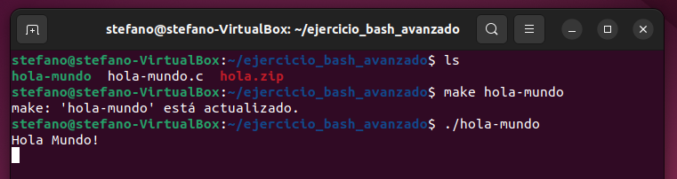
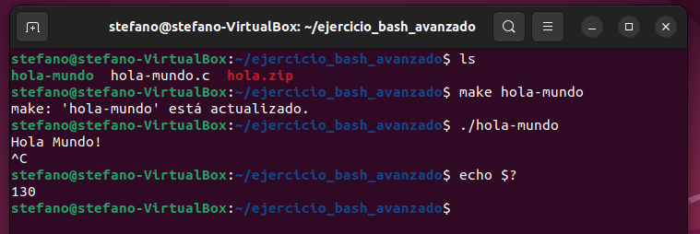
Tipos

Slide 5
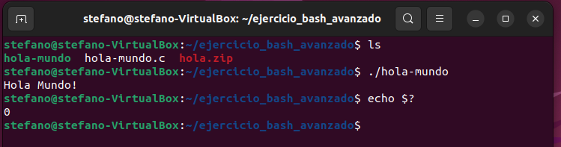
Tipos
Evento de software: mandar estados entre distintos procesos.

Slide 6
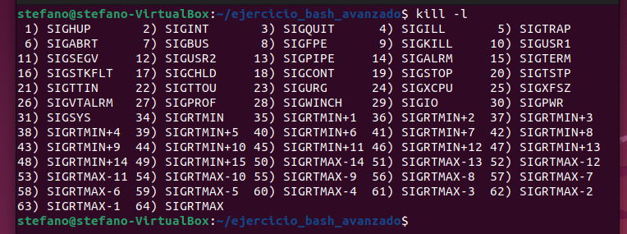
Clasificación
Tenemos señales tradicionales (realtime) o estándar.
En LINUX hay 31 señales estándar.
Comando: kill -l

Slide 7
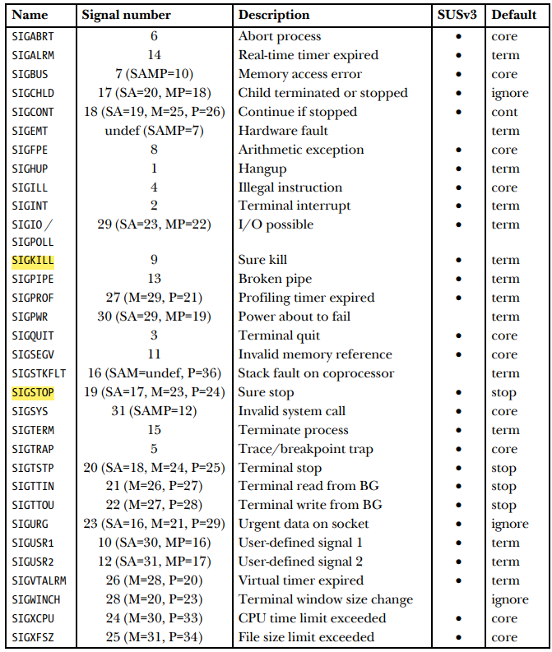
Clasificación

Slide 8
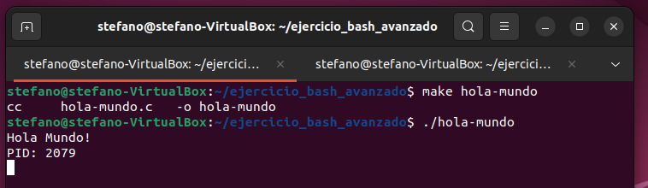
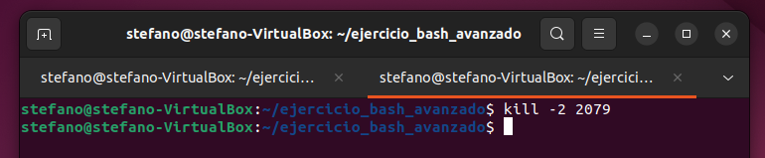
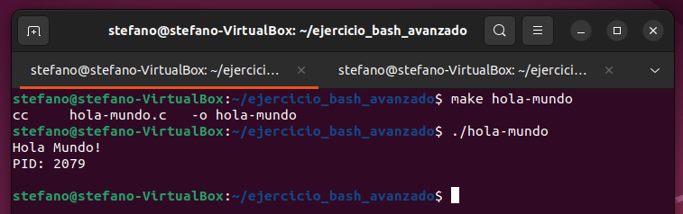
Clasificación

Slide 9
Procesamiento por default en el proceso
Señal ignorada, descartada por el kernel.
Terminado (killed), sin el exit(0).
Generación de un core dump file.
Detenido.

Slide 10
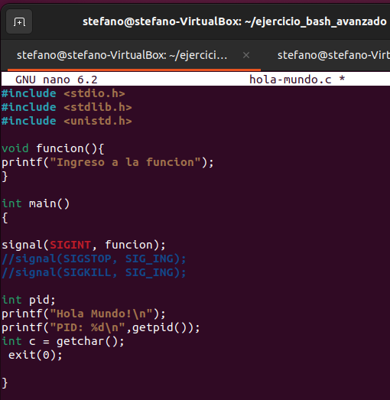
Procesamiento cambiado (disposition)
Comportamiento por default.
Señal ignorada (SIGKILL and SIGSTOP no se pueden ignorar).
Se ejecuta un manejador (signal handler o signal catcher)

Slide 11
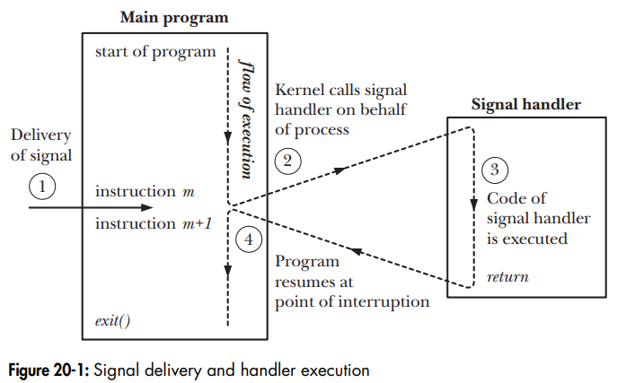
Procesamiento cambiado (disposition)
Comportamiento por default.
Señal ignorada (SIGKILL and SIGSTOP no se pueden ignorar).
Se ejecuta un manejador (signal handler o signal catcher)

Slide 12
Generación asíncrona o síncrona
Asíncrona es tal cual la conocemos, un proceso envía una señal hacia otro proceso, o ésta es generada por el kernel dado un evento independiente al proceso.
Síncronas son señales generadas por hardware (SIGBUS, SIGFPE, SIGILL, SIGSEGV, and SIGEMT) que son excepciones. O señales generadas por un proceso para él mismo.

Slide 13
Generación asíncrona o síncrona
La principal diferencia es que en las asíncronas se desconoce cuando llega la señal al destino, existe un cierto delay, mientras que en las síncronas es inmediato, predecible y reproducible.
El sincronismo como tal se debe a la generación de la señal, y no a la propia señal en sí.

